Slide 1
Uso de estructuras de control
UNIDAD 4

Slide 2
Contenido
R.A. 3: Escribe y depura código, analizando y utilizando las estructuras de control del lenguaje.
CRITERIOS DE EVALUACIÓN | PROCEDIMIENTOS ESENCIALES | EVALUACIÓN | CONTENIDOS
Se ha escrito y probado código que haga uso de estructuras de selección. Se han utilizado estructuras de repetición. Se han reconocido las posibilidades de las sentencias de salto. Se ha escrito código utilizando control de excepciones. Se han creado programas ejecutables utilizando diferentes estructuras de control. Se han probado y depurado los programas. Se ha comentado y documentado el código. | PE 3. Desarrollar programas que hagan uso de estructuras de selección, estructuras de repetición, control de excepciones y recursividad. | Prueba Práctica 1 (100%) | Estructuras de selección. Estructuras de repetición. Estructuras de salto. Control de excepciones Recursividad Depuración de programas. El depurador como herramienta de control de errores. Documentación de programas. Documentación interna, comentarios. Documentación externa, diagramas de clases, requisitos, guías, etc. Aserciones, Pruebas.

Slide 3
Programas Inteligentes
instrucción 1
Hasta ahora las instrucciones que hemos escrito se han ido ejecutando una tras otra indiscriminadamente.
instrucción 2
instrucción 3
instrucción 1
Sin embargo, lo que dota de cierta 'inteligencia‘ a un programa es que sea capaz de decidir si ejecutar unas instrucciones u otras.
decisión
instrucción 2
instrucción 3

Slide 4
Operadores relacionales
SÍMBOLOS | DESCRIPCIÓN
== | Igual que
!= | Distinto que
< | Menor que
<= | Menor o igual que
> | Mayor que
>= | Mayor o igual que
a+b<=18
a) a=10 y b=2 ¿true o false?
b) a=20 y b=1 ¿true o false?

Slide 5
Operadores lógicos
SÍMBOLOS | DESCRIPCIÓN
&& | Operador and
|| | Operador or
! | Operador negación

Slide 6
Operador &&
a | b | a && b
falso | falso | falso
cierto | falso | falso
falso | cierto | Falso
cierto | cierto | cierto
7>3 && 8<9
true && true → true

Slide 7
Operador ||
a | b | a || b
falso | falso | falso
cierto | falso | cierto
falso | cierto | cierto
cierto | cierto | cierto
7>3 || 10<9
true || false → true

Slide 8
Operador !
a | !a
falso | cierto
cierto | falso
! 10>12
! false → true

Slide 9
Estructuras de Selección (IF)
La instrucción if permite ejecutar una instrucción si una determinada condición es cierta.
print("Hola ")
…
int edad = entrada.nextInt();
System.out.print("Hola ");
if( edad>17 )
System.out.print("señor ");
System.out.print("Juan");
…
sí
edad > 17
print("señor ")
print("Juan")
Hola señor Juan
Hola Juan

Slide 10
ESTRUCTURAS DE SELECCIÓN (IF… ELSE)
La instrucción if…else permite ejecutar una instrucción
u otra en función de si una determinada condición es cierta o falsa.
print("Juan es")
…
int edad = entrada.nextInt();
System.out.print("Juan es ");
if( edad>17 )
System.out.print("mayor");
else
System.out.print("menor");
System.out.print(" de edad");
…
sí
no
edad > 17
print("mayor")
print("menor")
print(" de edad")
Juan es mayor de edad
Juan es menor de edad

Slide 11
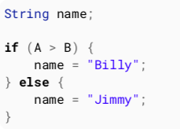
ESTRUCTURAS DE SELECCIÓN (IF .. ELSE)
Operador ternario
Podemos pasarlo a una simple línea de código

Slide 12
BLOQUES DE INSTRUCCIONES
La instrucción if…else también permite ejecutar un bloque de instrucciones u otro en función de si una determinada condición es cierta o falsa.
…
int edad = entrada.nextInt();
System.out.print("Juan es ");
if( edad>17 ) {
System.out.println("mayor.");
System.out.print("Puede pasar");
}
else {
System.out.print("menor.");
System.out.print("No puede pasar");
}
…
print("Juan es")
sí
no
edad > 17
print("mayor")
print("pasa")
print("menor")
print("no pasa")
Un Bloque de instrucciones viene delimitado por llaves { }

Slide 13
EVALUACIÓN
Las Operaciones Lógicas son evaluadas y
el resultado puede ser true o false
edad = 10;
if( edad < 18 )…
true
Si el resultado de la evaluación es true
se ejecuta la primera instrucción o bloque.
if( true )…
se ejecuta el 1º bloque
if( false )…
Se ejecuta el 2º bloque (else)

Slide 14
PRE-EVALUACIÓN
Las Operaciones Lógicas pueden evaluarse antes del if
y el resultado puede guardarse en una variable booleana…
…que puede usarse después dentro del if.
edad = 10;
boolean menorEdad = edad < 18 ;
if( menorEdad )…
true
true

Slide 15
MÉTODOS QUE DEVUELVEN BOOLEAN
Hay métodos que devuelven un valor boolean (true o false)
y que por tanto pueden emplearse como condición en el if.
String nombre = "María";
true
if( nombre.endsWith("a") )
System.out.print(nombre+" es mujer.");
else
System.out.print(nombre+" es hombre.");

Slide 16

CONDICIONES COMPUESTAS
Las condiciones pueden ser más complejas…
Mujer o niño
…
if( sexo.equals("Mujer") edad<15 )
System.out.print("Suba al bote");
else
System.out.print("No puede subir");
…
||
|
¡ Mujeres y niños primero !

Slide 17

CONDICIONES COMPUESTAS
Otras condiciones compuestas…
masculino y menor
if( sexo.equals("masculino") edad<15 )
System.out.print("es un niño");
&
&&

Slide 18
ESTRUCTURAS DE SELECCIÓN (IF ANIDADOS)
Podemos anidar varias condiciones con la estructura if else if
nota=7;
if( nota>=9)
System.out.print(“Sobresaliente”)
NOTABLE!!!!!!
else if( nota>=7)
System.out.print(“Notable”)
else if( nota>=5)
System.out.print(“Aprobado”)
else
System.out.print(“Suspenso”)

Slide 19




ESTRUCTURAS DE SELECCIÓN (IF ANIDADOS)
Dentro de un if puede haber otro if
¿Adivina en cuál de los cuatro estoy pensando?
sexo = "femenino"; edad = "8";
if( sexo.equals("masculino") )
Pistas:
Es femenina y tiene 8 años
if( edad<18 )
System.out.print("hijo");
else
System.out.print("padre");
else
if( edad<18 )
System.out.print("hija");
else
System.out.print("madre");
Ver apartado 6 del capítulo 4 de Deitel (punto 'Instrucciones if…else anidadas')

Slide 20

ESTRUCTURAS DE SELECCIÓN (SWITCH)
IF
num1 = 5;
num2 = 6;
operación = "+";
SWITCH
num1 = 5;
num2 = 6;
operación = "+";
if( operación.equals("+") ) {
System.out.print(num1+num2);
}
else {
if( operación.equals("-") )
System.out.print(num1-num2);
else {
if( operación.equals("*") )
System.out.print(num1*num2);
else {
if( operación.equals("/") )
System.out.print(num1/num2);
else
System.out.print("Error")
}
}
}
switch( operación ) {
case "+":
System.out.print(num1+num2);
break;
case "-":
System.out.print(num1-num2);
break;
case "*":
System.out.print(num1*num2);
break;
case "/":
System.out.print(num1/num2);
break;
default:
System.out.print("Error");
}

Slide 21
ESTRUCTURAS DE SELECCIÓN (SWITCH)
La cláusula default es opcional.
Se puede utilizar en un mismo case varios valores separados por coma.
Java dispone de la sentencia break que, colocada al final de cada bloque de sentencias, impide que la ejecución continúe en el bloque siguiente

Slide 22
ESTRUCTURAS DE SELECCIÓN (SWITCH)
Nueva versión de switch en las últimas versiones de Java:
No es necesario usar break
Si el valor de la expresión coincide con algún case, solamente se ejecuta el bloque de instrucciones asociado a dicho case.
Se utiliza -> en lugar de :
Cada bloque de instrucciones de un case debe ir entre llaves, excepto si el bloque esta formado por una sola instrucción.

Slide 23
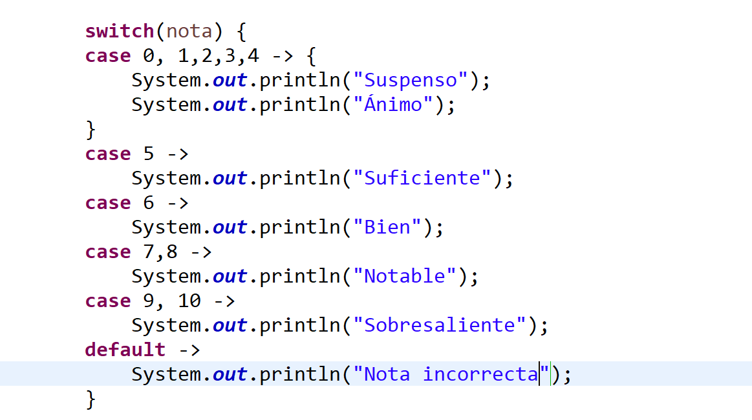
ESTRUCTURAS DE SELECCIÓN (SWITCH)

Slide 24
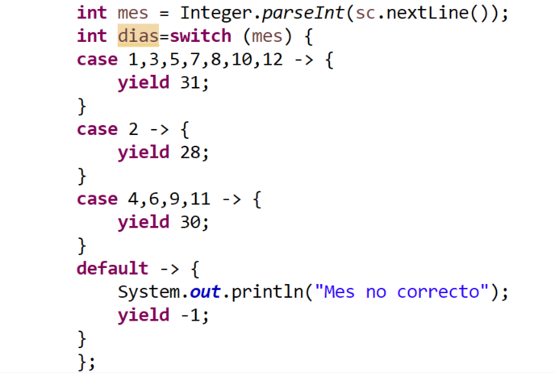
ESTRUCTURAS DE SELECCIÓN (SWITCH)
yield hace referencia a la variable que queremos asignar.
(Si hay una sola instrucción se puede omitir yield y llaves)

Slide 25
EJERCICIOS
EJERCICIOS ESTRUCTURAS DE SELECCIÓN

